Slide 1
Proyecto Integrador
Punto De Venta

Slide 2
Universidad Autónoma De Tamaulipas Facultad de Ingeniería Tampico
Ingeniería en sistemas computacionales
Materia: Programación Avanzada
Alumna: Castillo Aviles Anahi
Matricula: a2233336121
Profesor: Ing. Alvarez Navarro Eduardo
Fecha:
Semestre: 3°
Grupo: “I”

Slide 3
¿Punto de venta?
Un punto de venta (PDV) es un lugar físico o virtual donde se realiza una transacción comercial, es decir, donde un cliente compra un producto o servicio. Puede referirse a:
Punto de venta físico:
Tiendas, supermercados, quioscos, restaurantes, etc.
Incluye cajas registradoras, terminales POS (Point of Sale) y sistemas de cobro.
Punto de venta virtual (online):
Sitios web, aplicaciones móviles o marketplaces (como Amazon, Mercado Libre).
Utilizan plataformas de pago electrónico en lugar de terminales físicas.

Slide 4
Funciones de un punto de venta
Gestión de productos e inventario
Alta, edición y baja de productos.
Control de existencias con alertas de stock bajo.
Soporte para imágenes, unidad de medida, IVA y descuentos.
Registro automático de ingresos de mercancía y actualización de costos.
Ventas en mostrador
Carrito de compra: agregar, quitar o modificar cantidades antes de cobrar.
Cálculo automático de subtotal, IVA, descuentos y total.
Múltiples métodos de pago (efectivo, tarjeta, mixto).
Impresión o generación de ticket / factura.
Registro rápido de clientes frecuentes.
Histórico de compras por cliente.
Búsqueda por nombre, teléfono o correo.
Proveedores y compras
Catálogo de proveedores con contactos.
Asociación de productos a proveedores para futuras órdenes de compra.
Devoluciones .
Registro de artículos devueltos vinculados a una venta.
Usuarios y seguridad
Inicio de sesión con roles (cajero, administrador, inventarista).
Restricción de funciones según permisos.
Bitácora básica de acceso y acciones críticas.
ReportesVentas diarias, semanales y mensuales.
Productos más vendidos y menos rotación.

Slide 5
Ventajas de contar con un punto de venta
Ventas rápidas y sin errores gracias al carrito y cálculos automáticos.
Control de inventario en tiempo real, con alertas por bajo stock.
Mejor atención al cliente con historial y tickets al instante.
Reportes útiles para tomar decisiones y ver qué productos se venden más.
Seguridad con usuarios, roles y registro de actividades.
Menos trabajo administrativo, gracias a exportación de datos.
Económico y escalable, fácil de mejorar o adaptar.

Slide 6
Puntos de ventas visitados
Comparativa de software: se analizaron Odoo y Eleventa (sugeridos por el profesor) para identificar módulos clave y buenas prácticas.
Observación en campo: Bodega Aurrera: se estudió el flujo de caja y emisión de tickets durante las compras habituales.
Taquería “El Habanerito”: se observó su operación desde el mostrador (sin acceso interno), detectando limitaciones de los negocios pequeños.
Hallazgos esenciales: rapidez en cobro, control de inventario, historial de ventas y facilidad de uso.
Estos insumos guiaron el diseño de nuestro propio punto de venta, enfocado a comercios pequeños y medianos.

Slide 7
Problemática observada
Al visitar dos tiendas, estas no contaban con punto de venta, solamente una, su problemática era que el quien les aporto el punto de venta era el único para agregar e eliminar cosas del menú ya que era una taquería, además de que solamente lo tenían en 3 teléfonos de los meseros, los trabajadores de cocina no lo podían utilizar así que cada pedido el mesero debía estar moviéndose entre los clientes tomando ordenes y escribiéndolas para los de cocina, además de que las interfaces no eran amigables con el usuario, no se creo el punto de venta para la taquería pero de aquí se tomo la idea para el punto de venta para el cliente, que no contaba con uno, se debía adaptar para que el usuario no tenga cierta dificultas para adaptarse al correcto uso del sistema.

Slide 8
Retroalimentación en grupo
También al compartir datos con demás compañeros nos comentaron que algunos negocios ni siquiera contaban con un punto de venta, algunos los rentaban y otros tenían pero batallaban mucho para utilizarlos.

Slide 9
Objetivos
Realizar un sistema de punto de venta en el lenguaje de JAVA
Que cuente con funciones primordiales de un punto de venta
Que cuente con interfaz amigable
Que cuente con una integración fácil con el usuario
Debe contar con cinco patrones de software

Slide 10
Patrón de diseño MVC
Se eligió el patrón MVC (Modelo-Vista-Controlador) para organizar el sistema de forma clara y modular.
Modelo: gestiona los datos, reglas de negocio y acceso a la base de datos (con DAOs).
Vista: contiene la interfaz gráfica hecha en Java Swing, lo que ve y usa el cajero o usuario.
Controlador: conecta la vista con el modelo, procesando acciones del usuario (como vender o buscar productos).
Notes:
Facilita el mantenimiento: se pueden cambiar partes sin afectar todo el sistema.
✅ Código más ordenado y reutilizable.
✅ Escalable: fácil de agregar nuevas funciones como reportes o filtros.
✅ Mejor trabajo en equipo: se puede dividir entre lógica, interfaz y conexión a datos.

Slide 11
Descripción de ventanas del proyecto

Slide 12
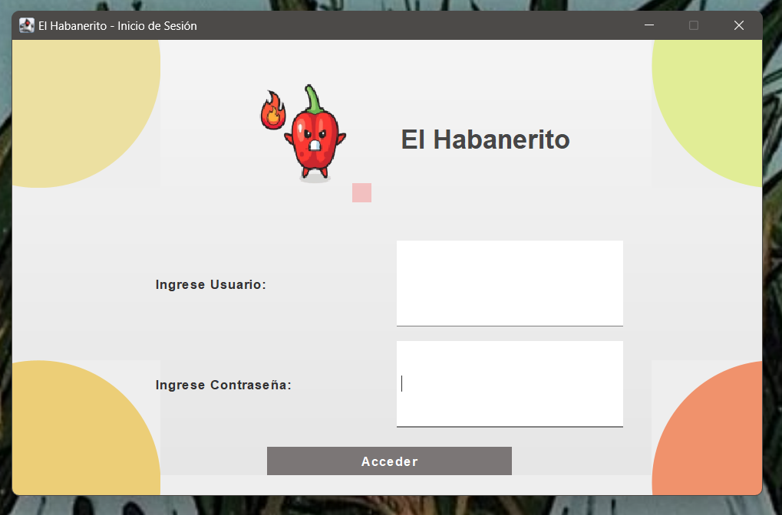
Login
El proyecto se divide en dos tipos de usuarios “Admin” y “Trab”. Se decidió hacer así dado que el dueño de la tienda es el que la maneja todo el día, solamente una persona le ayuda (solamente si esta muy enfermo el dueño o tiene que resolver cosas). El único cargo que se delimita es el de Trab que no puede agregar usuarios.

Slide 13
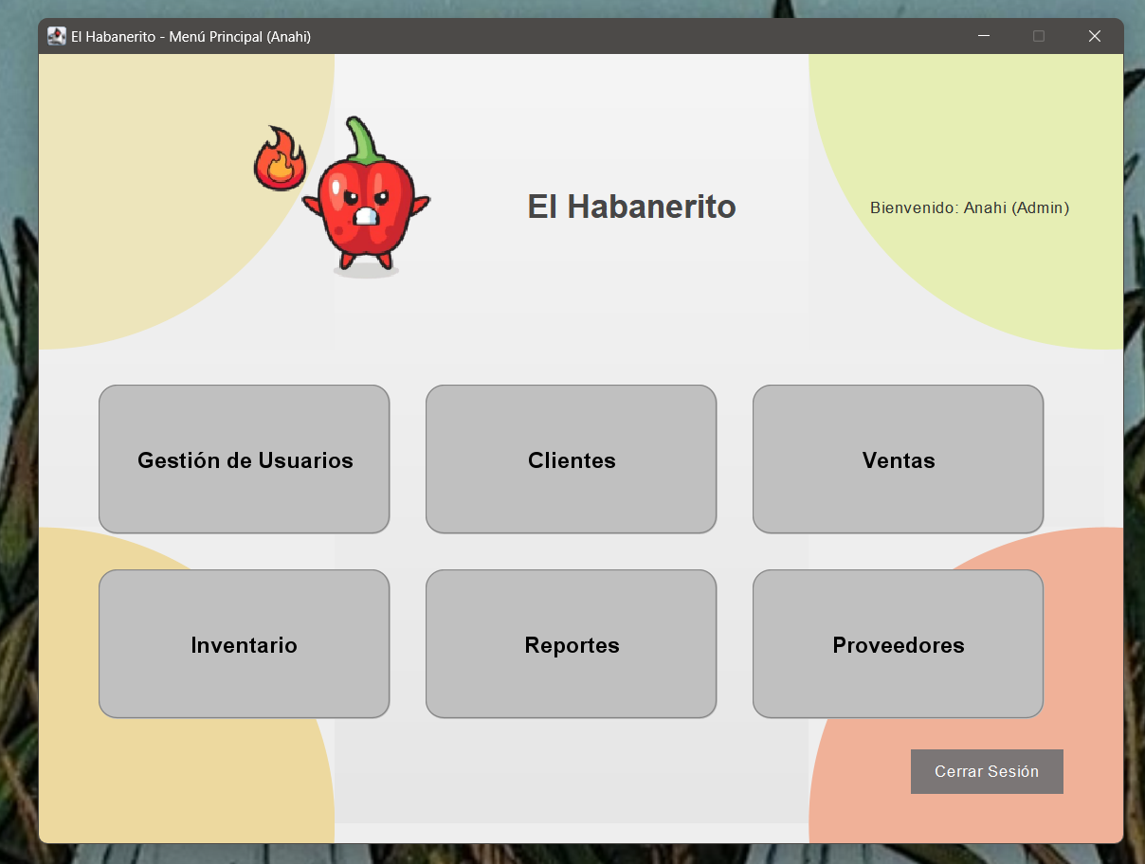
Menú principal
En esta ventana se da después de ingresar usuarios y contraseñas llevado un mejor control de las vistas, mostrando por botones las demás ventana, si se hizo una sesión incorrecta se puede cerrar sesión o avanzar.

Slide 14
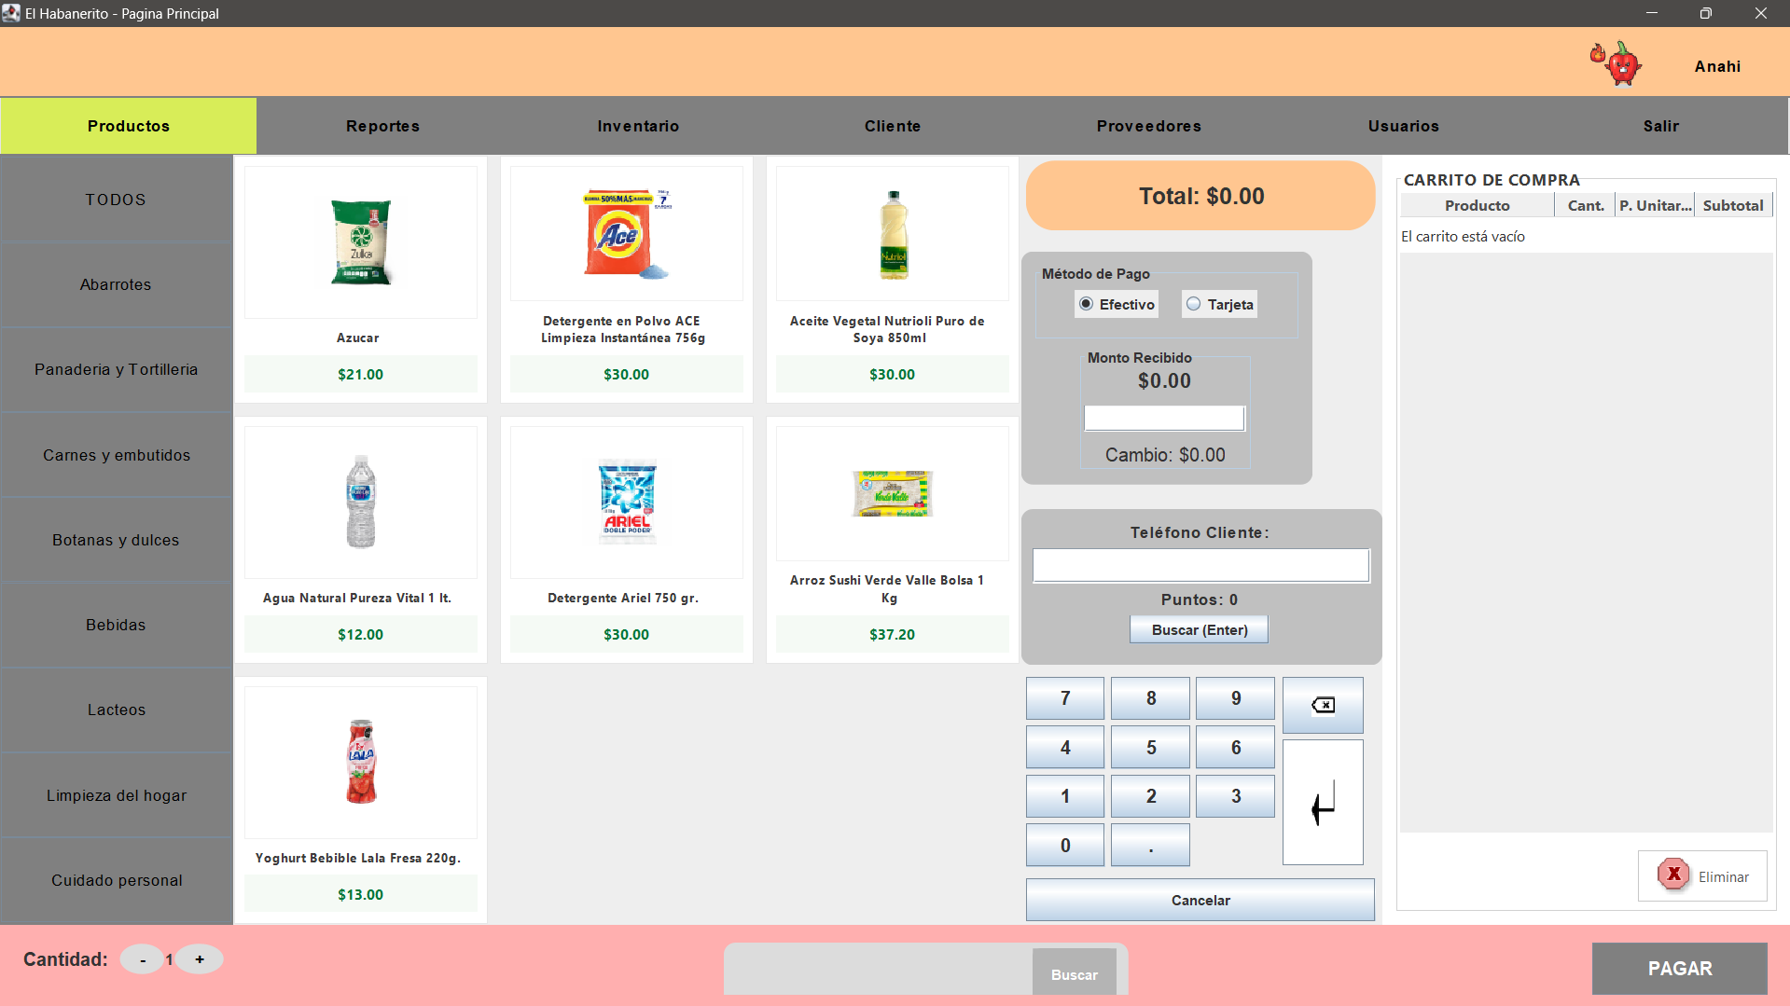
Ventas
Esta ventana permitirá realizar
ventas, mostrando productos con imágenes, estos se podrán seleccionar y agregarse al carrito, calculando totales, pagando, agregando puntos a clientes por venta, soprta múltiples métodos de pago y calcula cambio, muestra precios y descripciones en tiempo real, se puede realizar búsqueda o moverse a otras ventanas.

Slide 15
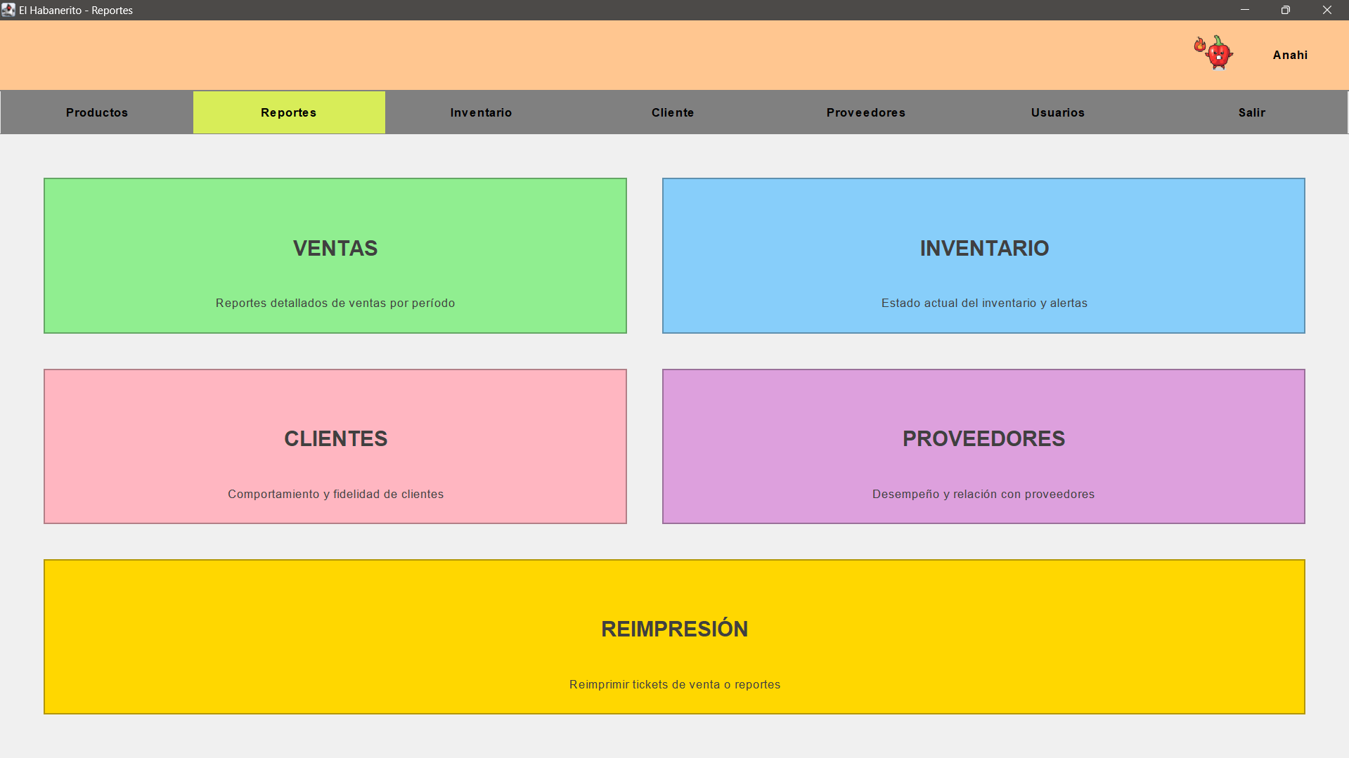
Reportes
En esta ventana se muestra cinco botones, donde se pueden navegar a cada reporte correspondiente que desee generar, pueden ser ventas, clientes, proveedores, inventario o reimpresión de esos mismos reportes ( además del ticket).

Slide 16
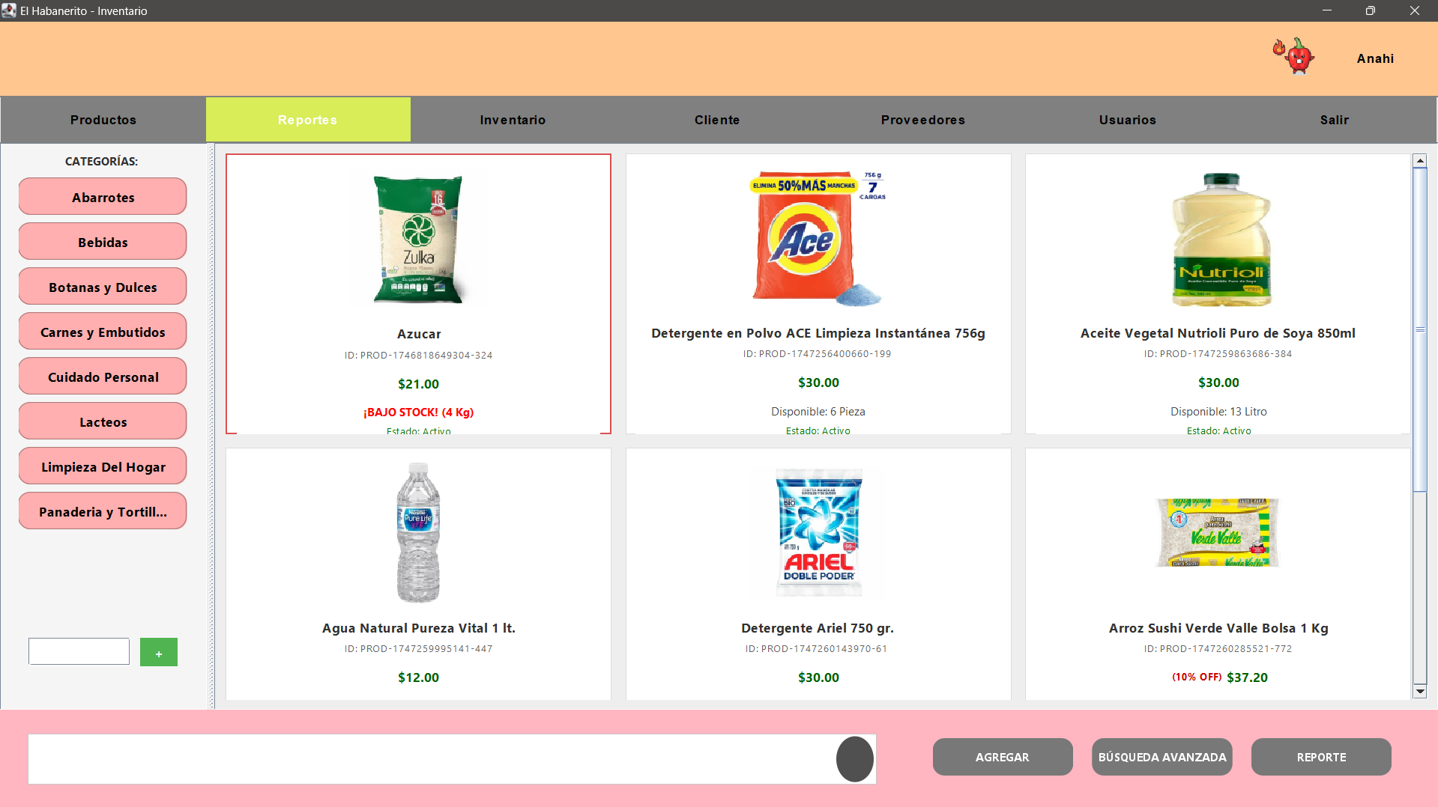
Inventario
En esta ventana se encuentra la lista de productos con sus imágenes, se puede acceder a mas detalles de ellos seleccionándolos, además de ser filtrados por categorías, se puede realizar búsquedas, agregarse
productos nuevos, eliminarse,
generar reporte. En búsqueda
avanzada se puede realizar entradas,
salidas, devoluciones de productos.

Slide 17
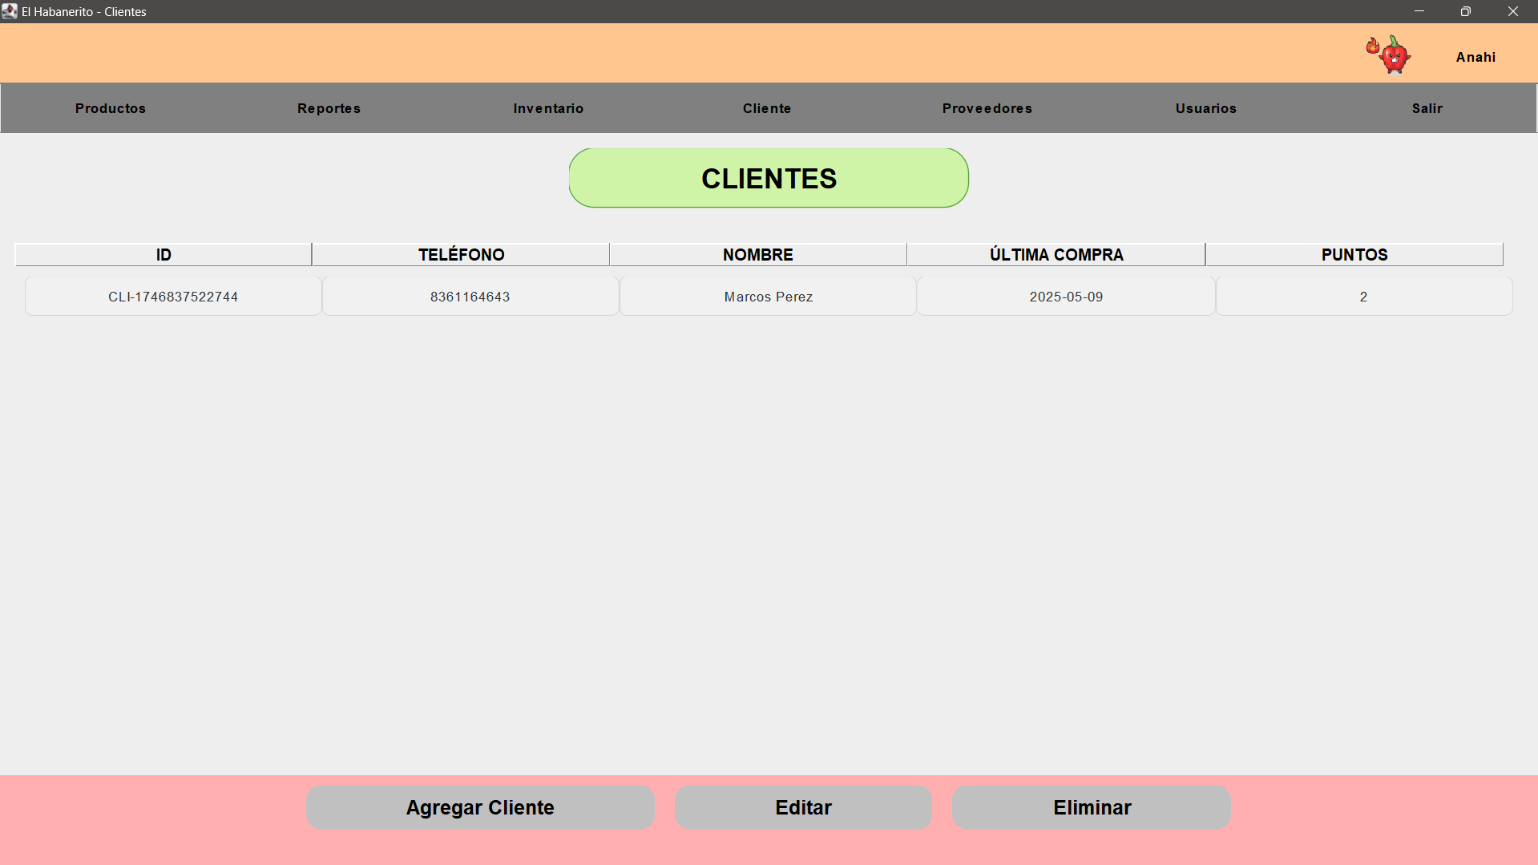
Cliente
En la ventana cliente se puede observar una tabla donde se encuentran los clientes que se registraron para generar puntos, se pueden agregar,
eliminar o modificar.

Slide 18
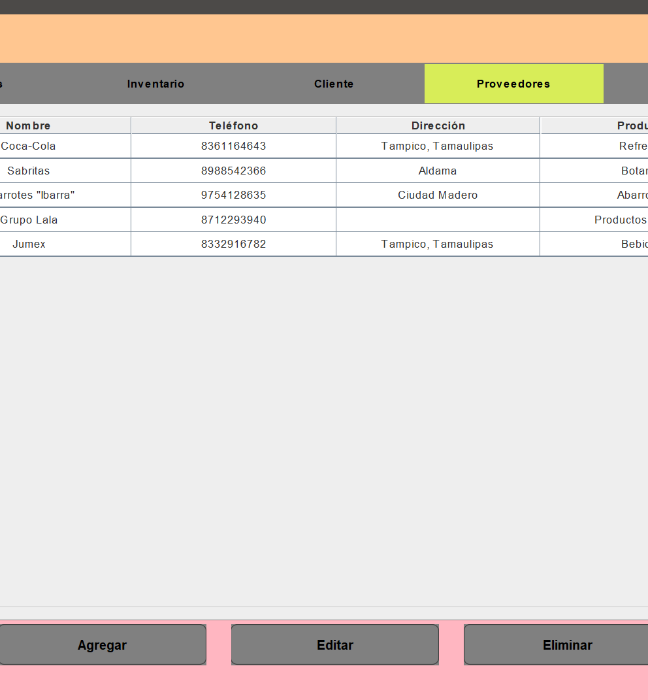
Proveedores
En esta ventana se puede apreciar otra tabla, en ella están los proveedores que se agregan, editan o eliminan.

Slide 19
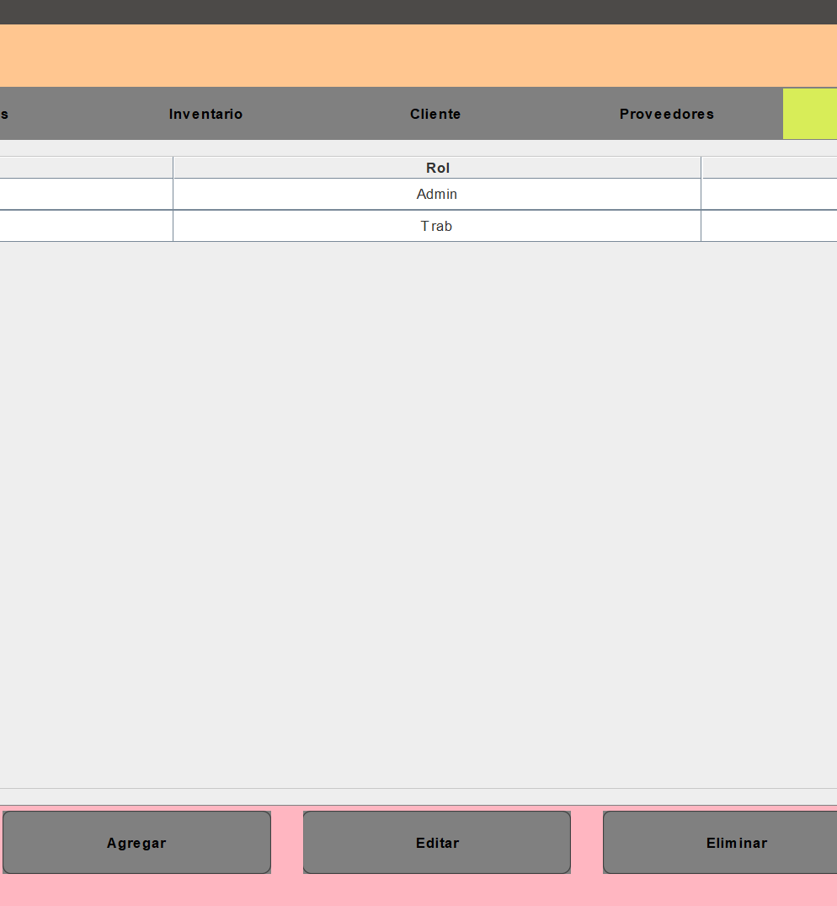
Usuarios
En esta ventana se encuentra otra tabla que muestra la información de los usuarios que se agregaron, editaron o modificaron por el administrador.

Slide 20
Gracias por la atencion

